Slide 1



基于超分辨率与高动态范围成像技术
中国海洋大学校史图像处理
组长：宫政和
组员：鲍斌 李培立 吕浩擎

Slide 2
汇报目录
一、项目背景与创意介绍
二、小组成员简介与分工
三、项目概要设计
四、超分辨率详细设计
五、高动态范围成像详细设计
六、效果展示与客观评价
七、总结展望

Slide 3

一、项目背景与创意介绍
Notes:
在这次的演讲中，我会通过以下核心内容向大家介绍海外项目进度管理的问题。首先，我们将探讨海外项目进度计划制定不科学的问题。其次，我们将重点关注对当地土建分包商进度监控不到位的现状。最后，我们将深入分析海外项目进度风险因素控制不到位的挑战。让我们一起来了解这些问题并寻求有效的解决方案。

Slide 4



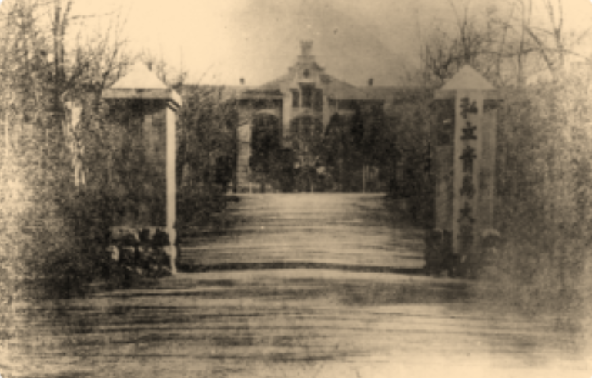
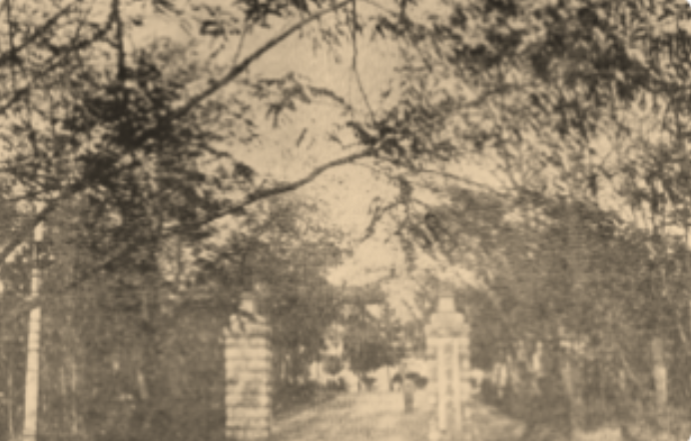
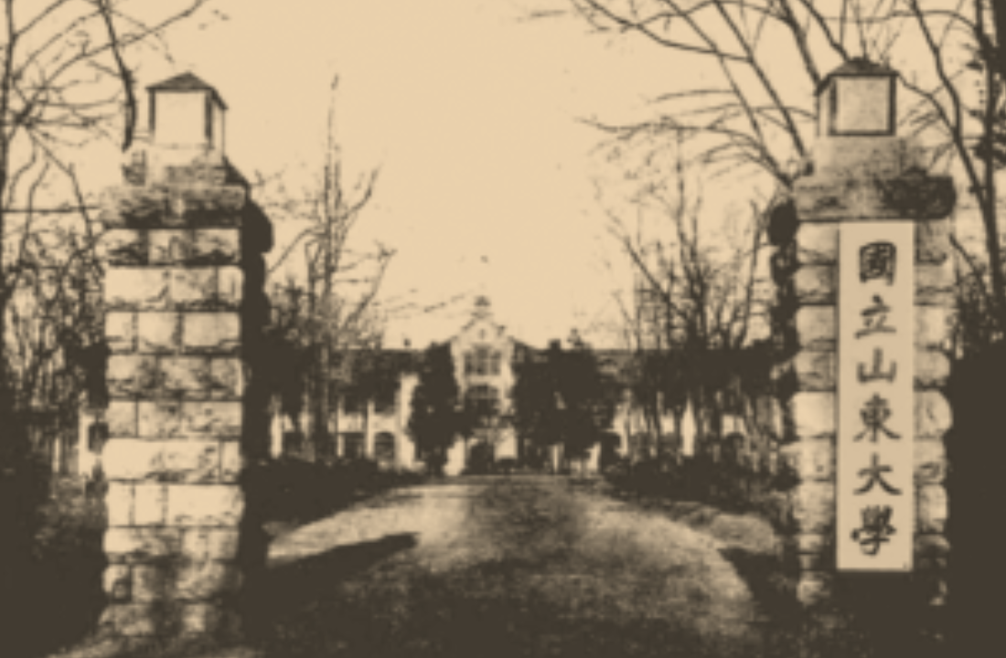
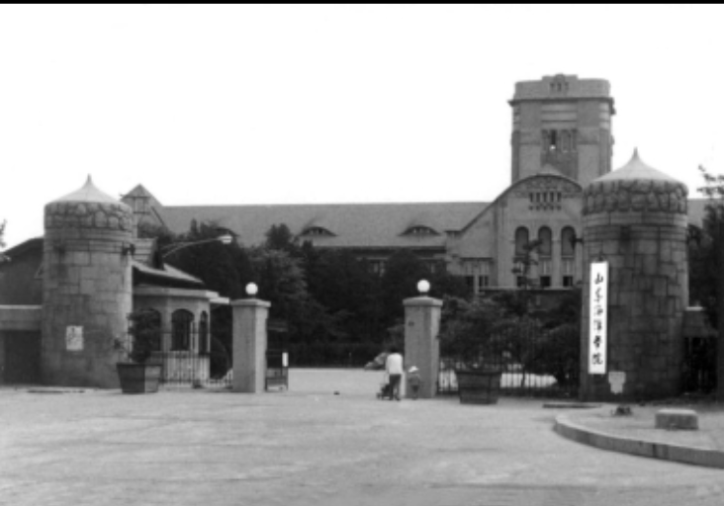
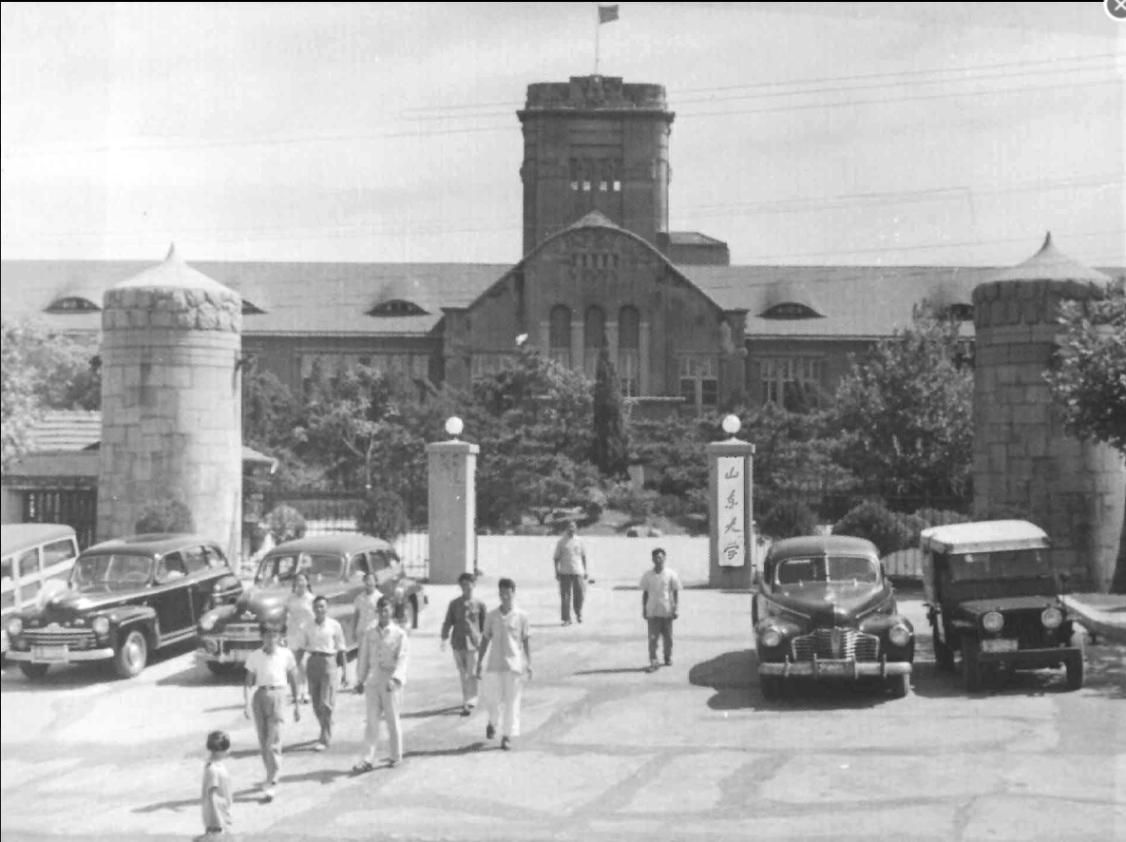
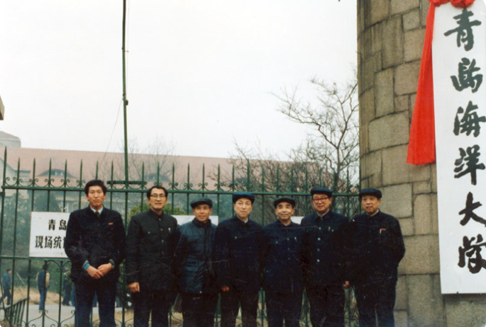
神州之涯，黄海之滨，有中国海大，立百年风云，铸蓝色辉煌，助力民族复兴。今年，是母校的百年华诞。浩海求索，谋海济国，勇担使命，踔厉奋发。一代代海大人在这片土地书写着海大校史上不可磨灭的辉煌。自1924年建校以来，历经私立青岛大学、国立青岛大学、国立山东大学、山东大学等办学时期，于1959年发展成为山东海洋学院，，1988年更名为青岛海洋大学，2002年更名为中国海洋大学。上世纪，在百年历程中，海大留存了许多历史照片，这些照片是海大辉煌的见证，也是海大永恒的丰碑。但由于当年技术所限，很多照片分辨率较低，呈现效果不佳。

Slide 5
所以我们组决定利用计算机视觉课上学到的超分辨率与高动态范围成像技术，对这些老照片进行处理，改善其呈现效果。作为海大百年校庆的一份献礼

Slide 6
二、小组成员简介与分工
Notes:
在这次的演讲中，我会通过以下核心内容向大家介绍海外项目进度管理的问题。首先，我们将探讨海外项目进度计划制定不科学的问题。其次，我们将重点关注对当地土建分包商进度监控不到位的现状。最后，我们将深入分析海外项目进度风险因素控制不到位的挑战。让我们一起来了解这些问题并寻求有效的解决方案。

Slide 7
组长:
宫政和:组织小组例会，进行组内任务分配，督促项目进展，开展参考论文搜集，进行代码整合与润色、实现Real-ESRGAN模型图像超分辨率、将大型图像裁剪为子图像、WLS滤波器、编写主函数展示图像处理前后的效果、进行图像处理效果客观评估、ppt及视频制作、论文撰写
组员：
鲍斌：实现生成仅包含真实图像的元数据信息、生成配对图像的元数据信息、对图像进行选择性反射率缩放处理、实现VIG算法。
李培立：实现为真实图像生成多尺度版本，并使用LANCZOS重采样方法进行处理、将PyTorch模型转换为ONNX模型、伪DHR算法实现。
吕浩擎：进行Real-ESRGAN模型的训练和推理、基于PyTorch的RealESRGAN模型的实现、多曝光图像的亮度调整、权重图的生成与应用

Slide 8
三、项目概要设计
Notes:
在这次的演讲中，我会通过以下核心内容向大家介绍海外项目进度管理的问题。首先，我们将探讨海外项目进度计划制定不科学的问题。其次，我们将重点关注对当地土建分包商进度监控不到位的现状。最后，我们将深入分析海外项目进度风险因素控制不到位的挑战。让我们一起来了解这些问题并寻求有效的解决方案。

Slide 9
项目概要设计
目标：
利用计算机视觉技术，包括超分辨率和高动态范围成像，对低分辨率历史照片进行处理。
超分辨率：
生成真实图像的元数据信息和配对图像的元数据信息。
使用LANCZOS重采样方法生成真实图像的多尺度版本。
实现基于PyTorch的Real-ESRGAN模型的训练和推理。
将PyTorch模型转换为ONNX模型，以提高模型的效率。
将大型图像裁剪为子图像，以加快IO操作。
使用Real-ESRGAN模型对图像进行超分辨率处理。

Slide 10
项目概要设计
高动态范围成像：
进行选择性反射率缩放处理。
使用VIG算法生成虚拟曝光图像。
对多曝光图像进行亮度调整和颜色通道亮度恢复。
生成和应用权重图。
进行伪HDR图像处理。
使用WLS滤波器进行图像处理。
展示和比较效果：
展示处理前后的图像效果，对比改善后的图像呈现效果。
以上方法，将改善老照片的呈现效果。这是对海大百年校庆的一份献礼，也是对海大辉煌历史的见证和纪念。

Slide 11
四、超分辨率详细设计
Notes:
在这次的演讲中，我会通过以下核心内容向大家介绍海外项目进度管理的问题。首先，我们将探讨海外项目进度计划制定不科学的问题。其次，我们将重点关注对当地土建分包商进度监控不到位的现状。最后，我们将深入分析海外项目进度风险因素控制不到位的挑战。让我们一起来了解这些问题并寻求有效的解决方案。

Slide 12
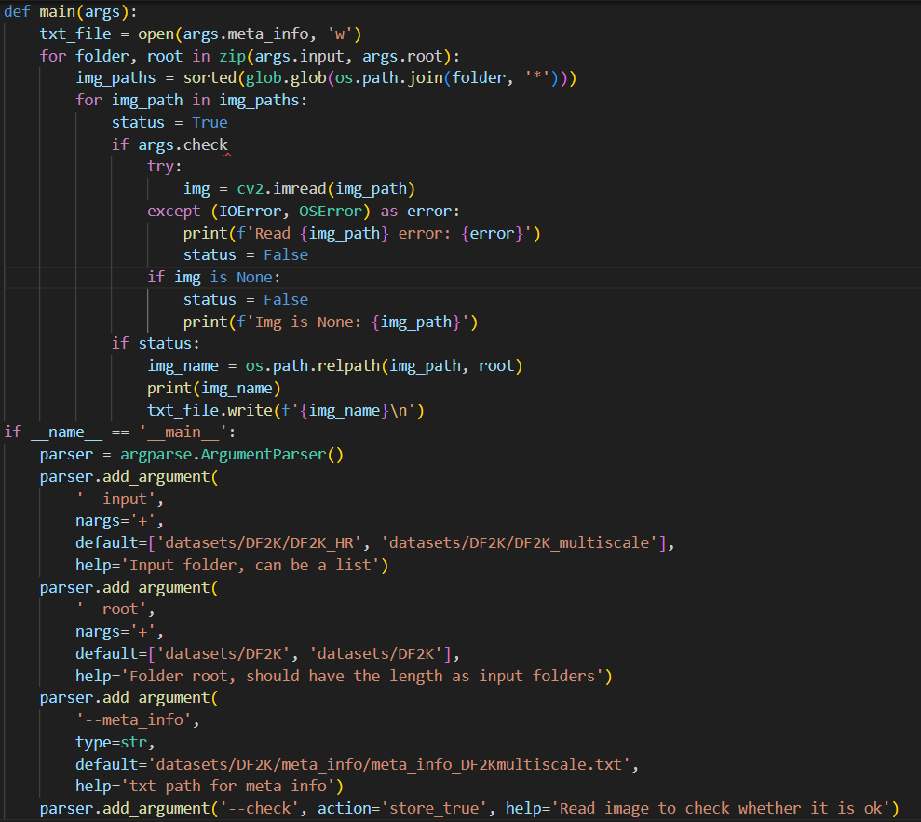
生成仅包含真实图像的元数据信息
记录了数据集中所有有效图像的相对路径。处理多个输入文件夹，并可以检查图像是否可正确读取，确保元信息中只包含无损的图像条目。

Slide 13
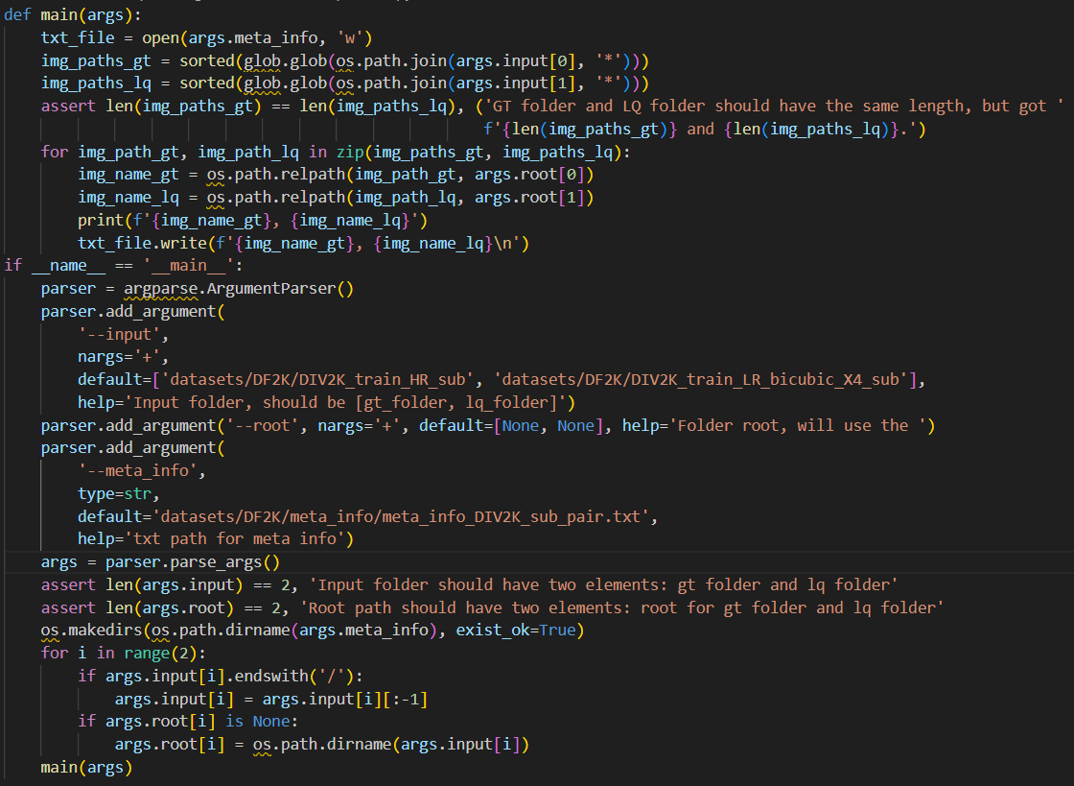
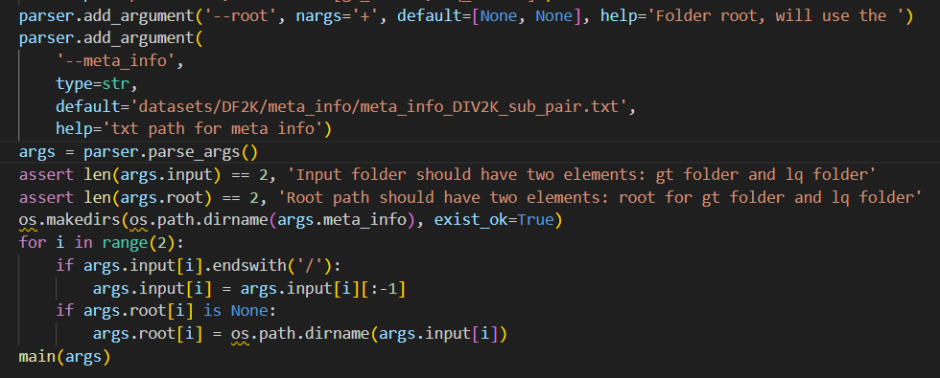
生成配对图像的元数据信息
用于生成配对图像的元信息（txt文件），这些信息通常包括高分辨率（Ground Truth, GT）图像和低质量（Low Quality, LQ）图像的相对路径。这对于训练深度学习模型，特别是图像超分辨率等任务非常有用，因为它允许模型根据元信息文件轻松地访问和配对图像。

Slide 14
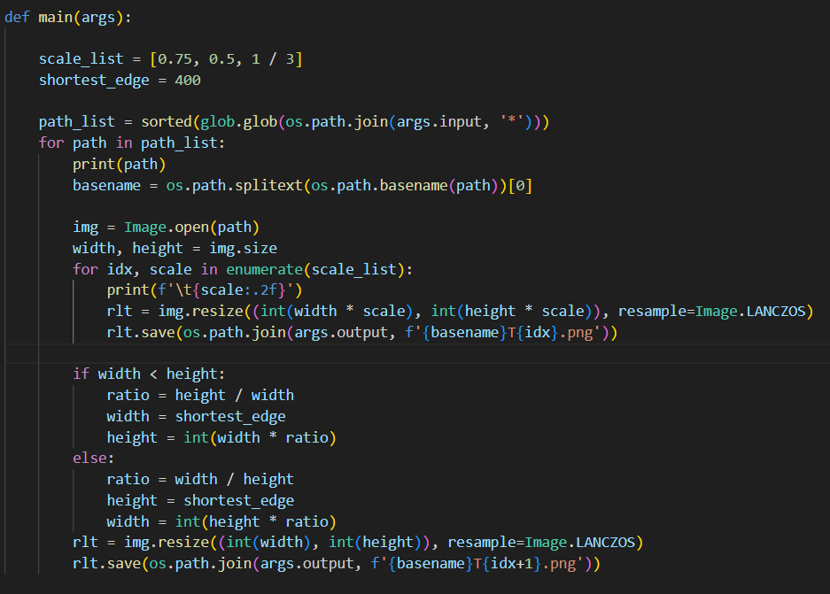
为真实图像生成多尺度版本，并使用LANCZOS重采样方法进行处理
通过命令行参数解析器获取输入和输出文件夹的路径。获取输入文件夹中的所有图像路径。对每个图像进行以下操作：1.打开图像。2.根据预定义的比例尺度列表，使用 LANCZOS 重采样方法调整图像大小，生成多尺度版本的图像。3.保存多尺度版本的图像。4.保存最小边缘长度为 400 的图像。

Slide 15
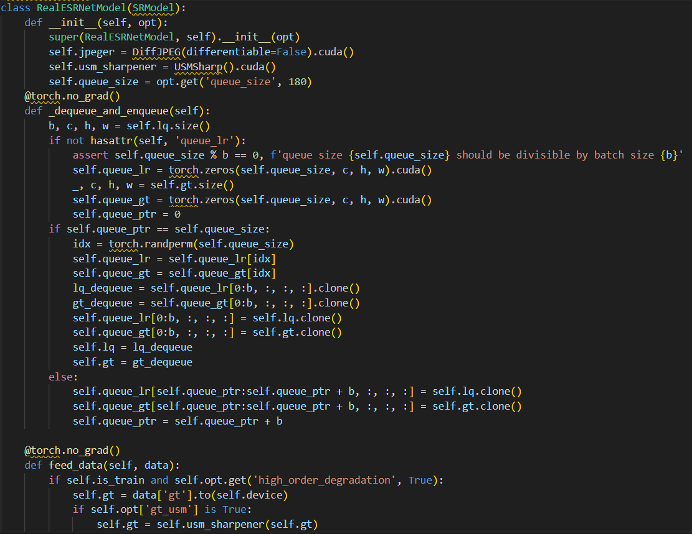
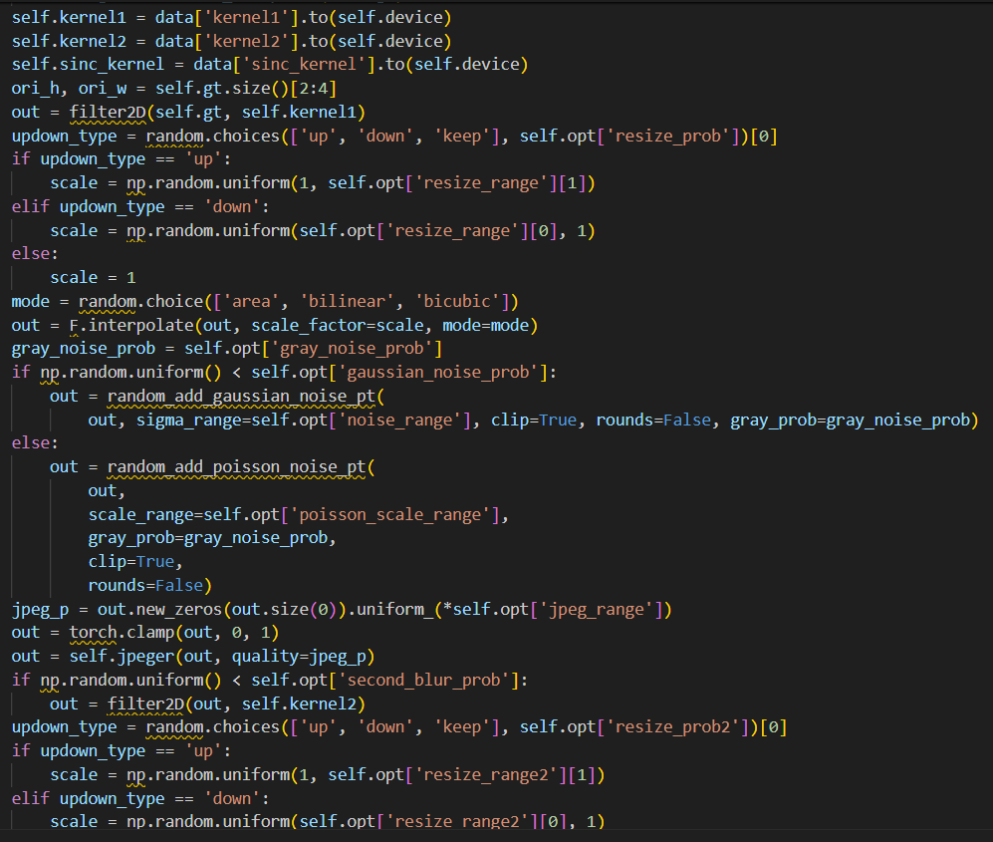
实现Real-ESRGAN模型的训练和推理
实现了一个名为RealESRNetModel的模型，主要用于训练和验证高分辨率图像超分辨率（SR）模型。该模型通过合成低质量（LQ）图像和使用多种退化方法（如模糊、缩放、噪声和JPEG压缩）来增强图像数据集，从而在实际应用中提高模型的鲁棒性。

Slide 16
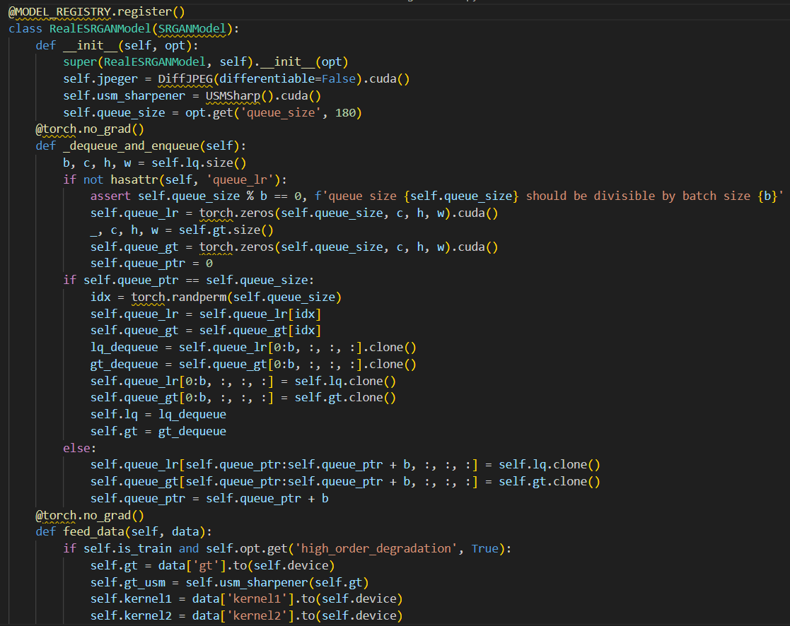
基于PyTorch的RealESRGAN模型的实现
该模型用于训练真实世界盲超分辨率，其主要流程包括：1.数据合成：在训练时，通过在高质量图像上施加一系列随机的退化操作，生成对应的低质量图像。这些操作包括模糊、调整大小、添加噪声、JPEG压缩等，以模拟真实世界中图像可能遇到的各种质量下降情况。

Slide 17
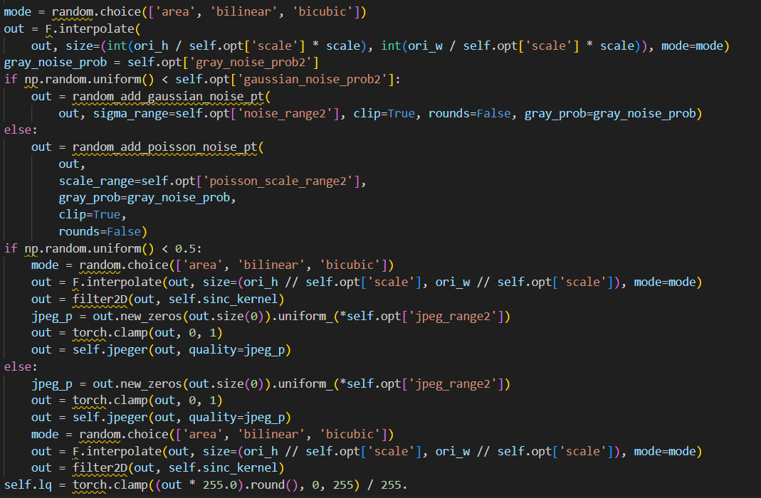
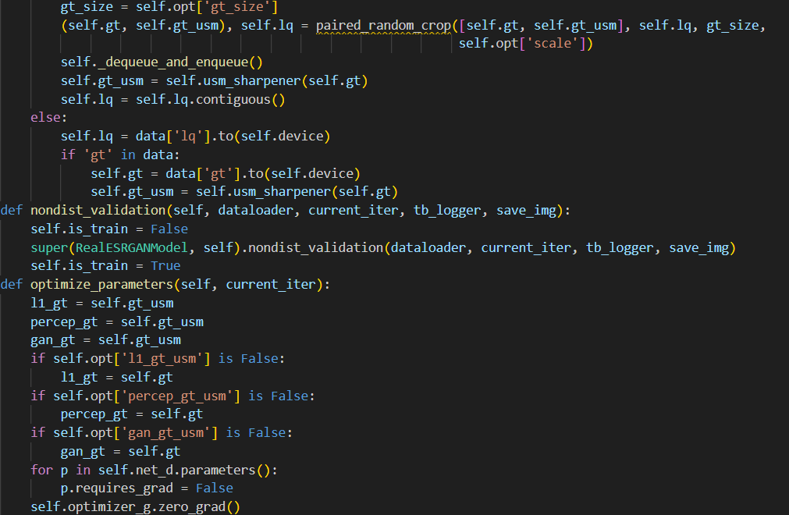
基于PyTorch的RealESRGAN模型的实现
2.网络优化：使用生成对抗网络（GAN）进行优化，通过最小化像素损失、感知损失和GAN损失来训练生成器和判别器，从而使生成的高质量图像尽可能接近真实的高质量图像。

Slide 18
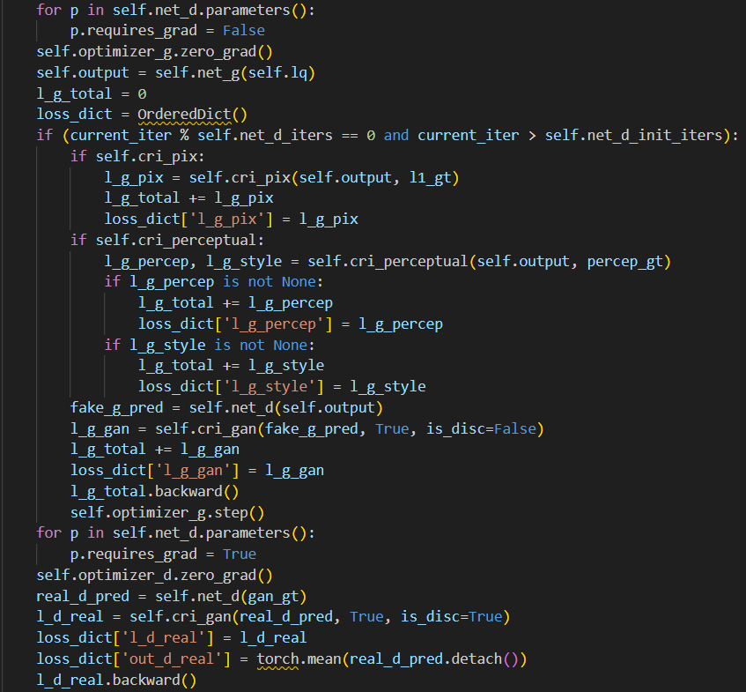
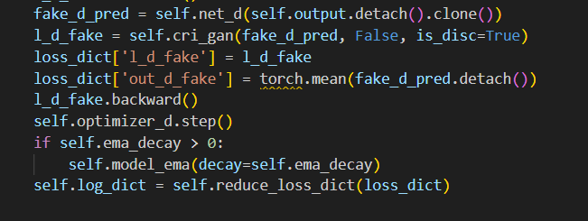
基于PyTorch的RealESRGAN模型的实现
3.非分布式验证：在验证过程中，不使用数据合成过程，而是直接对模型进行评估。

Slide 19
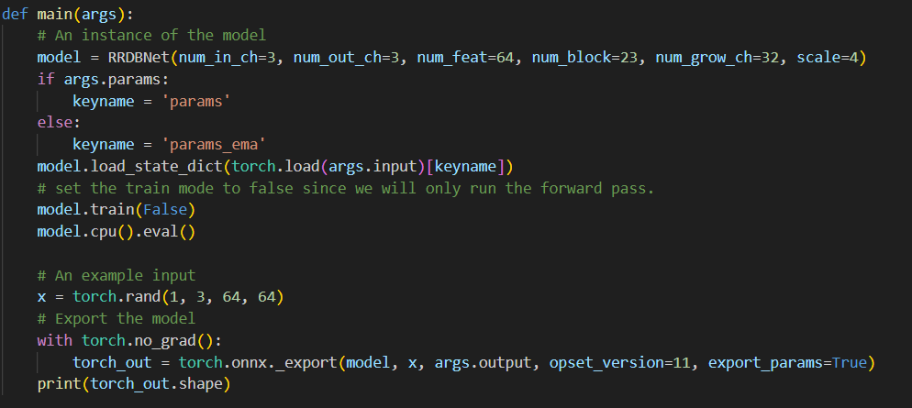
将PyTorch模型转换为ONNX模型
创建了一个 RRDBNet 模型实例，具有特定的参数。脚本根据 args.params 标志决定是否使用常规参数还是指数移动平均参数，然后从指定的输入路径加载相应的权重。将模型设置为评估模式，并将其移到 CPU 上进行推理。创建一个示例输入张量 x，其中包含随机数据。使用 torch.onnx._export() 将模型导出为 ONNX 格式，并将导出的 ONNX 模型保存到指定的输出路径并打印形状。

Slide 20
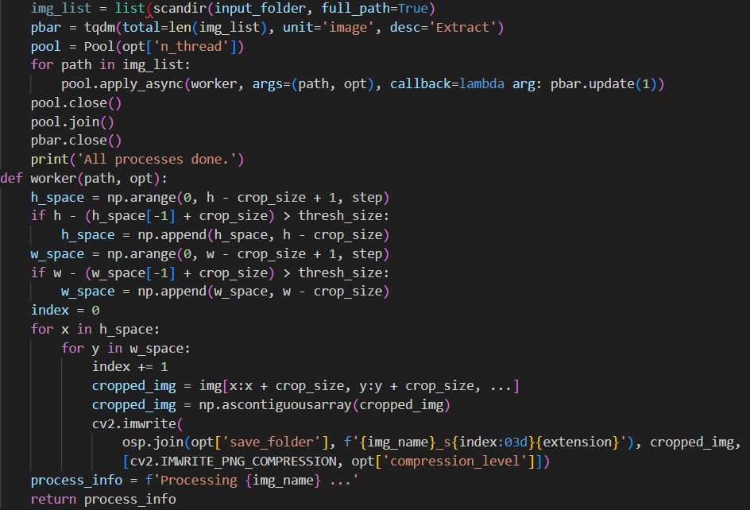
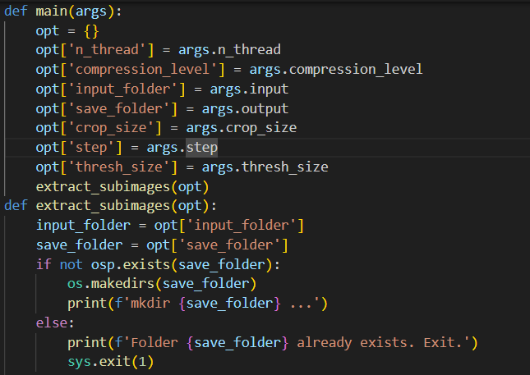
将大型图像裁剪为子图像，以实现更快的IO操作
提取子图像，并将其保存到指定的输出文件夹中。它使用多线程和进度条来高效地处理图像，并根据给定的参数进行裁剪和保存操作。可以方便地对大量图像进行裁剪和保存操作，并提供了可视化的进度反馈。

Slide 21
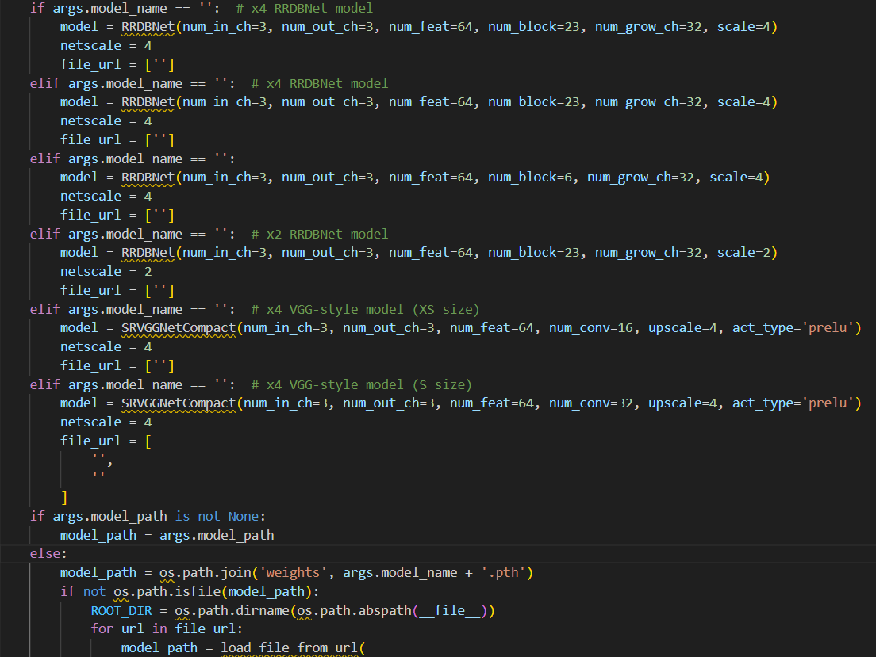
使用Real-ESRGAN模型进行图像超分辨率
根据args.model_name的值选择不同的模型进行初始化。每个模型都有不同的架构和参数设置。根据不同的模型名称，选择相应的模型，并设置model、netscale和file_url的值。

Slide 22
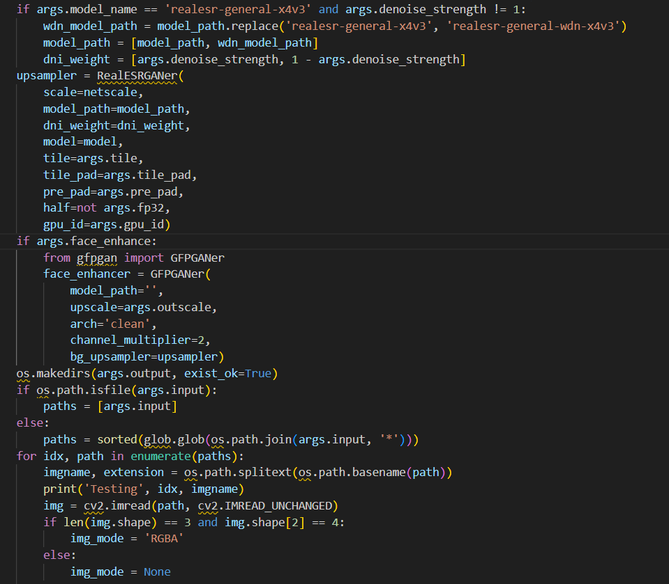
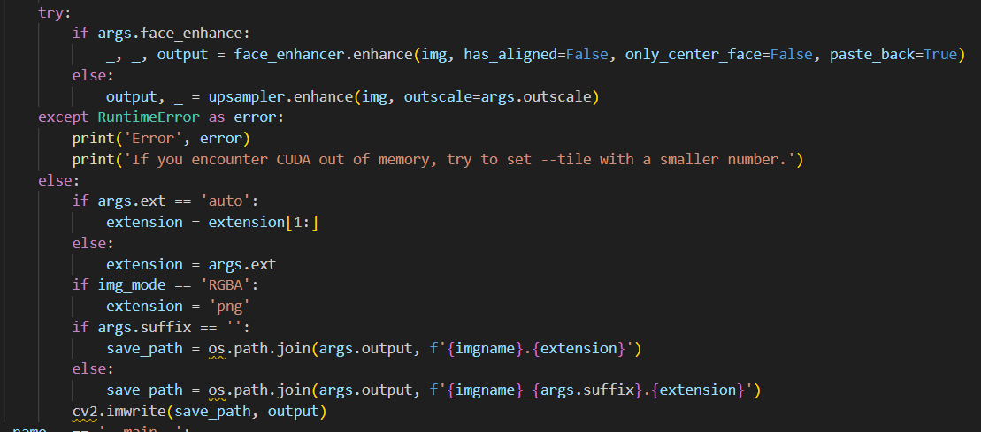
使用Real-ESRGAN模型进行图像超分辨率
根据指定的模型和参数对图像进行超分辨率放大，并将处理后的图像保存到指定的输出路径:确定模型文件的路径和去噪权重。使用指定的模型路径、去噪权重、模型、缩放比例等参数。根据输入路径，获取要处理的图像文件路径列表。遍历图像文件路径列表，依次处理每个图像文件。

Slide 23
五、高动态范围成像详细设计
Notes:
在这次的演讲中，我会通过以下核心内容向大家介绍海外项目进度管理的问题。首先，我们将探讨海外项目进度计划制定不科学的问题。其次，我们将重点关注对当地土建分包商进度监控不到位的现状。最后，我们将深入分析海外项目进度风险因素控制不到位的挑战。让我们一起来了解这些问题并寻求有效的解决方案。

Slide 24
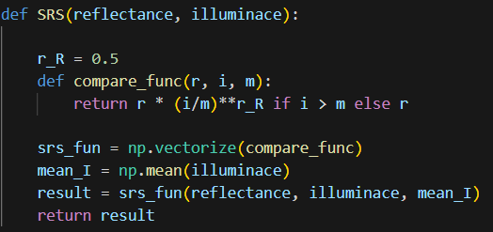
选择性反射率缩放处理
调整反射率，使其适应不同的光照条件。对于那些比平均照明度高的像素，它们的反射率会被放大；而对于那些低于平均照明度的像素，其反射率则保持不变。

Slide 25
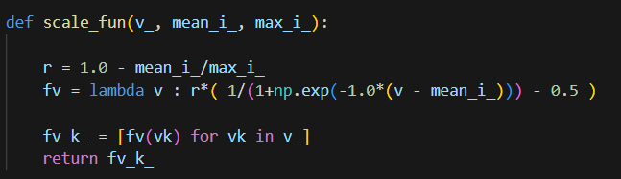
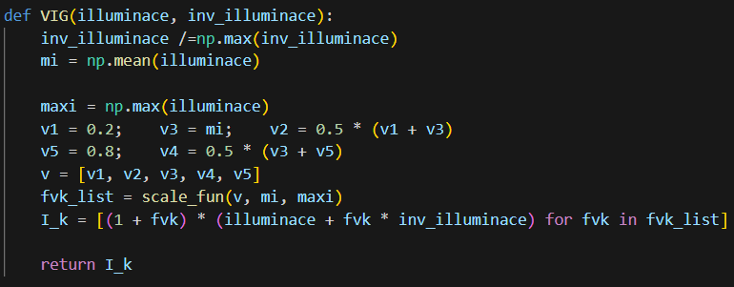
VIG算法，生成虚拟曝光图像。
根据给定的均值和最大值对输入列表v_中的每个元素进行缩放。缩放公式形式为 r * (1/(1+np.exp(-1.0*(v - mean_i))) - 0.5 )。然后将缩放后的值存储在一个新列表fv_k中并返回。
接受参数illuminace和inv_illuminace。将inv_illuminace除以其最大值，然后计算illuminace的均值和最大值。定义变量v1, v2, v3, v4, v5，并且计算它们的值。调用scale-fun函数，传入mi和maxi作为参数，得到一个缩放后的列表f_vk_list。最后，根据公式计算I_k列表，并将其作为输出返回。

Slide 26
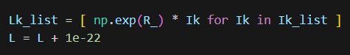
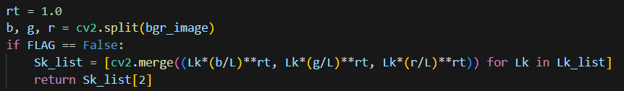
多曝光图像的亮度调整与颜色通道的亮度恢复
•指数函数的使用可以平滑地调整亮度，增强图像的动态范围。这种方法在高动态范围（HDR）图像处理中常用。
使用np.exp调整曝光，得到新的亮度图像Lk。为了避免后续计算中的除零错误，我们在基准亮度 L 上加了一个非常小的值
•
颜色恢复过程中使用亮度比率(b/L)**rt、(g/L)**rt和(r/L)**rt，保持颜色一致性。这种方法确保在调整亮度时颜色不会发生失真。
分离原始BGR图像的三个颜色通道，计算新的颜色通道值，并将其合并。
•

Slide 27
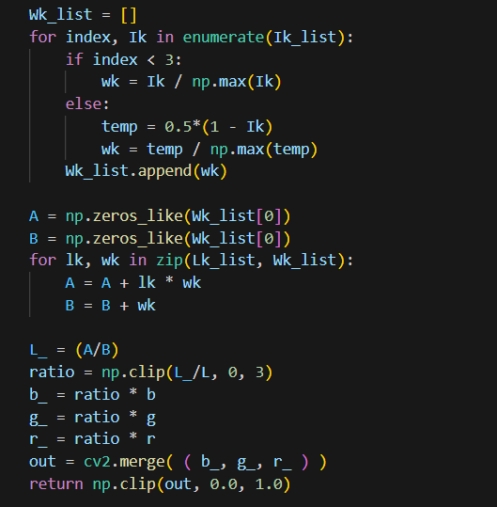
权重图的生成与应用
权重图用于突出图像中的重要部分，在融合过程中起到平滑过渡的作用。对于前三个图像，权重图直接取决于亮度值；对于后续图像，使用0.5*(1 - Ik)的计算方式。通过加权求和生成的归一化亮度图像能够平滑地融合多个曝光图像，使得最终图像具有更高的动态范围。使用L_/L的比值调整每个颜色通道，确保调整后的图像亮度与原图一致，同时保持颜色的一致性。
通过调整亮度、生成权重图、加权求和和归一化等步骤，生成一个高动态范围（HDR）图像。这种方法利用了HDR成像的基本原理，即通过融合不同曝光的图像，扩展图像的动态范围，使得图像在高亮和低亮区域都能显示更多的细节。
••

Slide 28
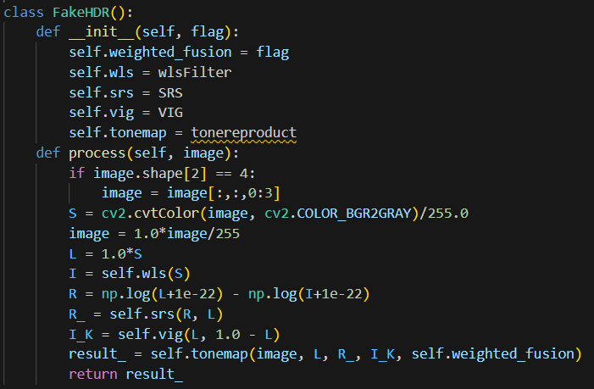
伪HDR图像处理
基于加权最小二乘滤波、细节增强、虚拟曝光控制和色调映射的伪HDR图像处理方法。通过将低动态范围的图像转换为高动态范围的图像，提升图像的细节和视觉效果，使图像更加生动和逼真。FakeHDR实现了伪HDR图像处理的核心功能。
（1）判断图像的通道数是否为4，如果是，则将图像通道数限制为前3个通道。将图像转换为灰度图像，并将像素值归一化到0~1的范围内。
(2)self.wls对灰度图像进行加权最小二乘滤波处理，得到I。计算图像的对数值，创建R表示对数域图像。(3)self.sr对对数域图像和灰度图像进行细节增强处理，得到增强后的对数域图像。
(4)self.vig对灰度图像进行虚拟曝光控制处理，得到虚拟曝光后的图像。
(5)self.tonemap对输入图像、灰度图像、增强后的对数域图像、虚拟曝光后的图像等进行图像合成和色调映射操作，得到最终结果。
••

Slide 29
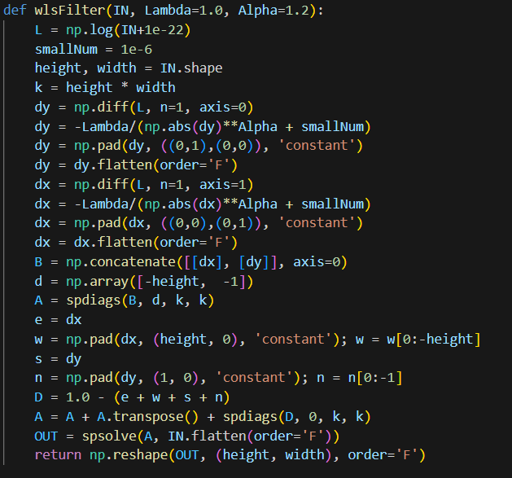
WLS滤波器
WLS滤波器能够保留图像的边缘信息，并在边缘处实现平滑。
(1)将输入图像转换为灰度图像：如果输入图像的通道数为4（即RGBA格式），则代码会忽略Alpha通道。
(2)对图像进行对数变换
(3)计算邻近像素间的亲和性：根据对数图像的梯度，计算邻近像素间的亲和性。计算图像梯度的差分，得到垂直方向上的梯度dy和水平方向上的梯度dx。
(4)计算亲和性权重：根据梯度值计算亲和性权重。代码使用公式计算权重，通过对权重进行零填充和展平操作，得到垂直和水平方向上的亲和性权重向量dy和dx。
(5)构建空间非均匀拉普拉斯矩阵：根据亲和性权重，构建一个五点空间非均匀拉普拉斯矩阵。将垂直和水平方向上的权重向量连接起来，并通过构建对角矩阵表示拉普拉斯矩阵的差分项。最终得到稀疏的拉普拉斯矩阵A。
(6)求解线性方程组：Ax = b，其中x是未知的输出图像像素值，b是输入图像的展平向量，得到输出图像的展平向量OUT。
(7)将展平的输出图像向量重新恢复为二维图像
••

Slide 30
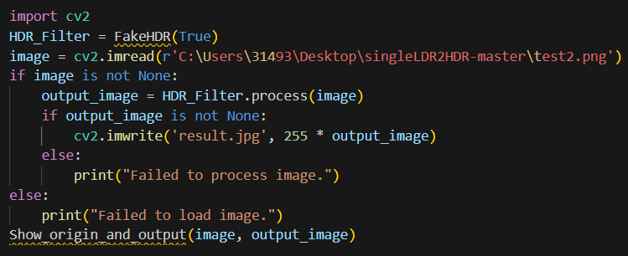
展示图像处理前后效果
(1)加载图像：使用cv2.imread()加载图像文件。将图像文件的路径作为函数的参数传入。
(2)检查图像是否成功加载：通过检查image变量是否为None来判断图像是否成功加载。
(3)处理图像：调用HDR_Filter对象的process()方法来处理图像。接受一个图像作为输入，并返回处理后的图像。处理后的图像被存储在output_image变量中。
(4)检查处理后的图像是否生成成功：通过检查output_image变量是否为None来判断处理后的图像是否生成成功。
(5)保存和显示最终结果：使用cv2.imwrite()函数将处理后的图像保存为文件。然后，通过调用Show_origin_and_output()函数来显示原始图像和处理后的图像。
••

Slide 31
六、效果展示与评估
Notes:
在这次的演讲中，我会通过以下核心内容向大家介绍海外项目进度管理的问题。首先，我们将探讨海外项目进度计划制定不科学的问题。其次，我们将重点关注对当地土建分包商进度监控不到位的现状。最后，我们将深入分析海外项目进度风险因素控制不到位的挑战。让我们一起来了解这些问题并寻求有效的解决方案。

Slide 32
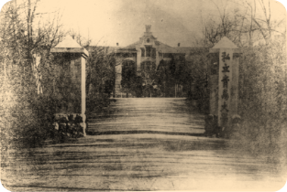
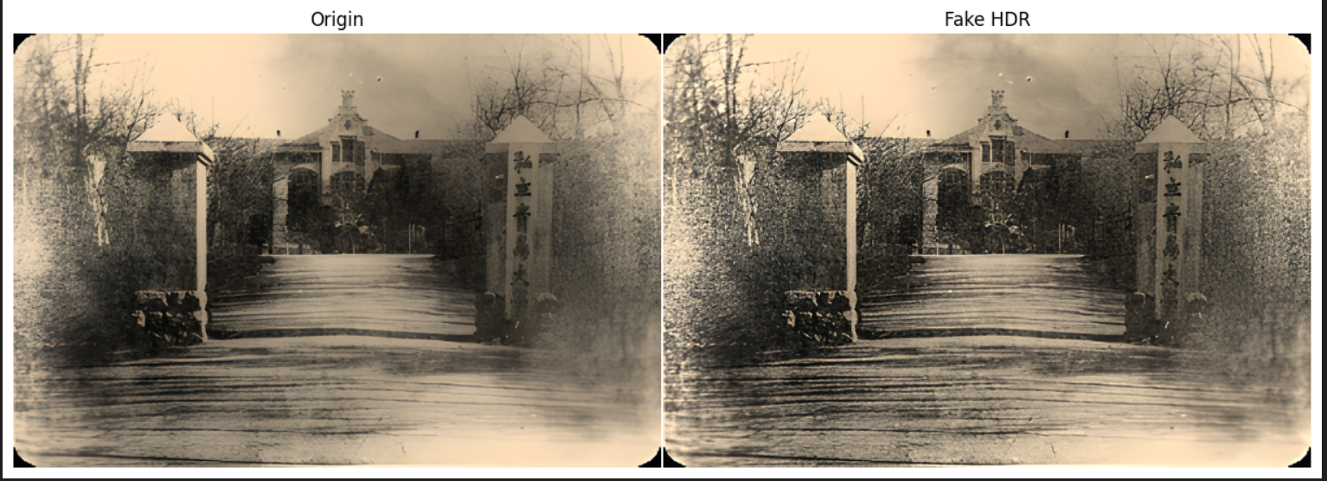
1924 私立青岛大学创建
••

Slide 33
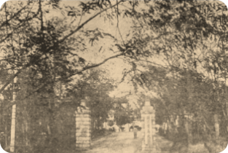
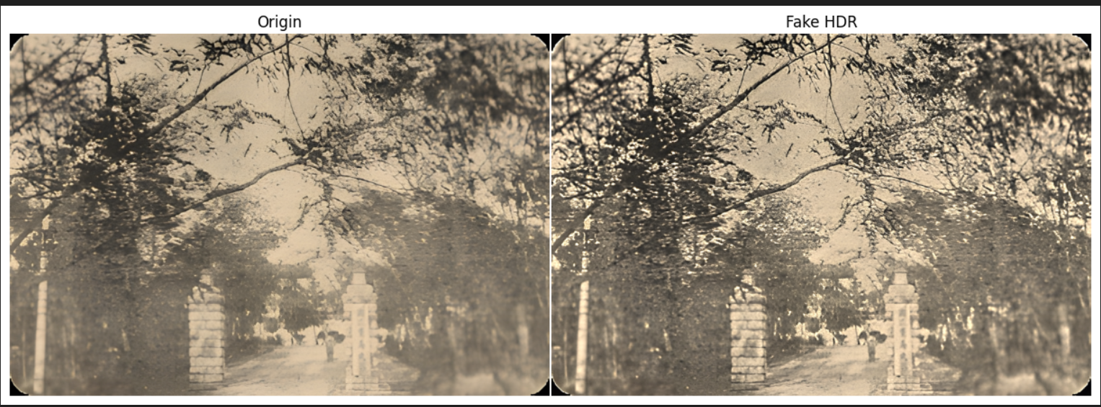
1930 国立青岛大学创建
••

Slide 34
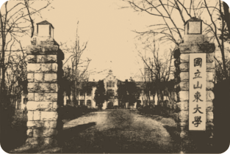
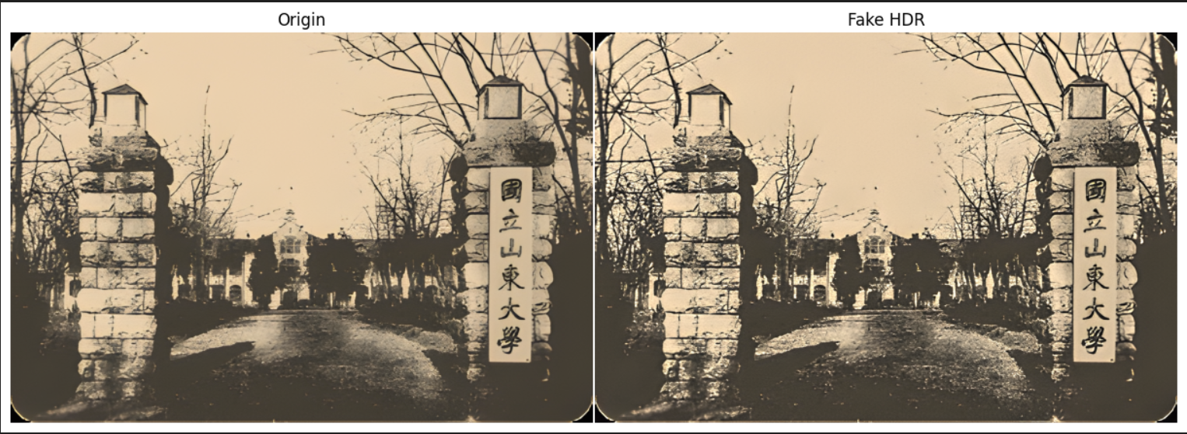
1932 国立山东大学创建
••

Slide 35
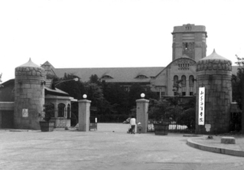
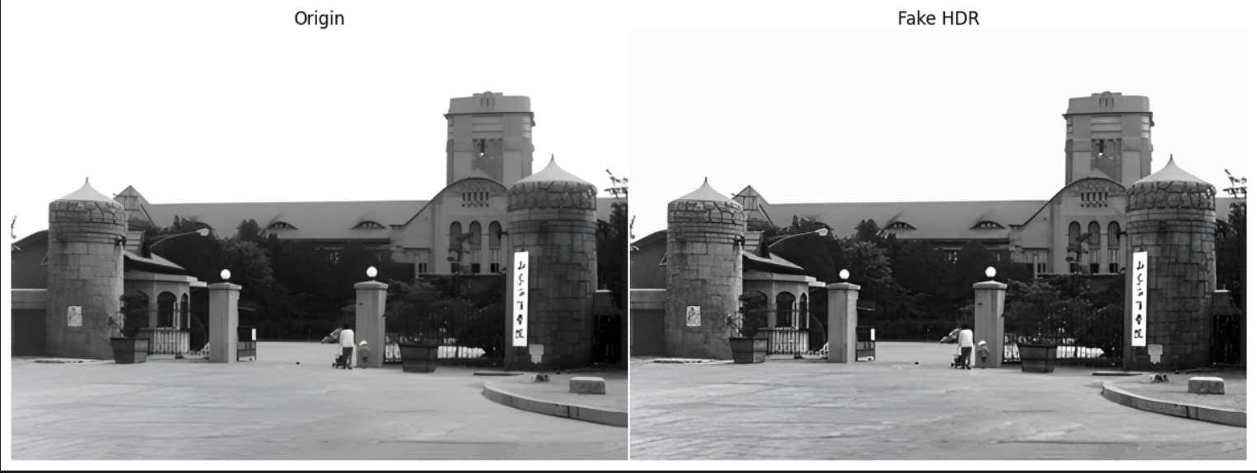
1959 山东海洋学院创建
••

Slide 36
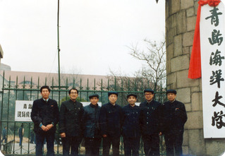
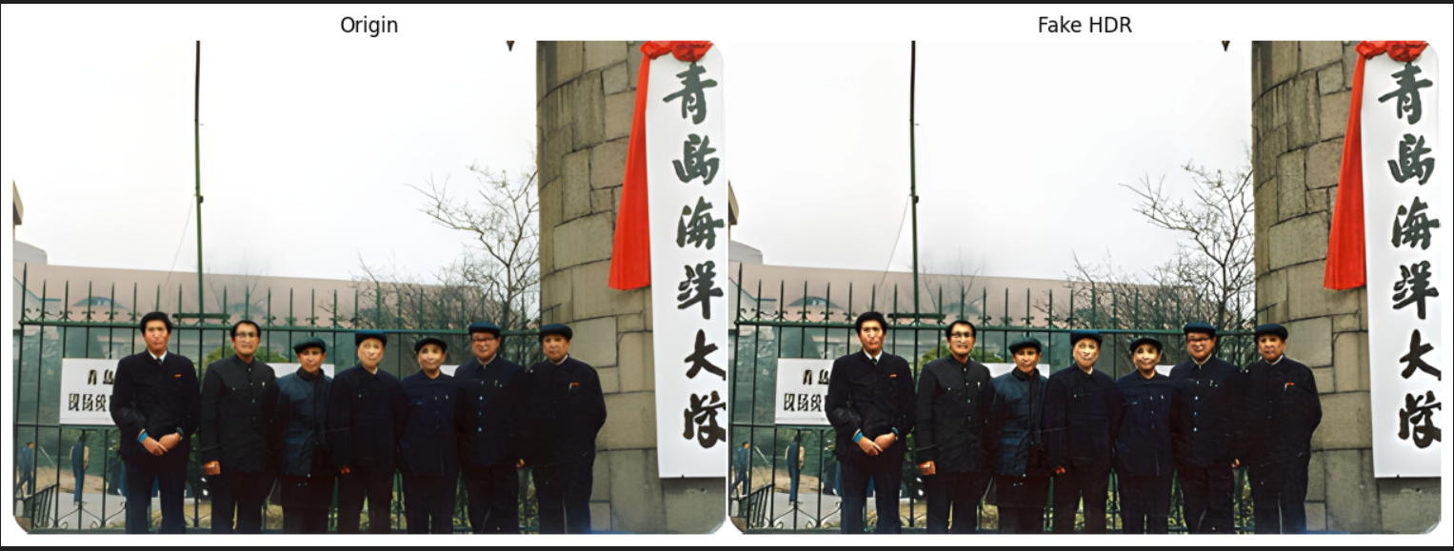
1988 青岛海洋大学创建
••

Slide 37
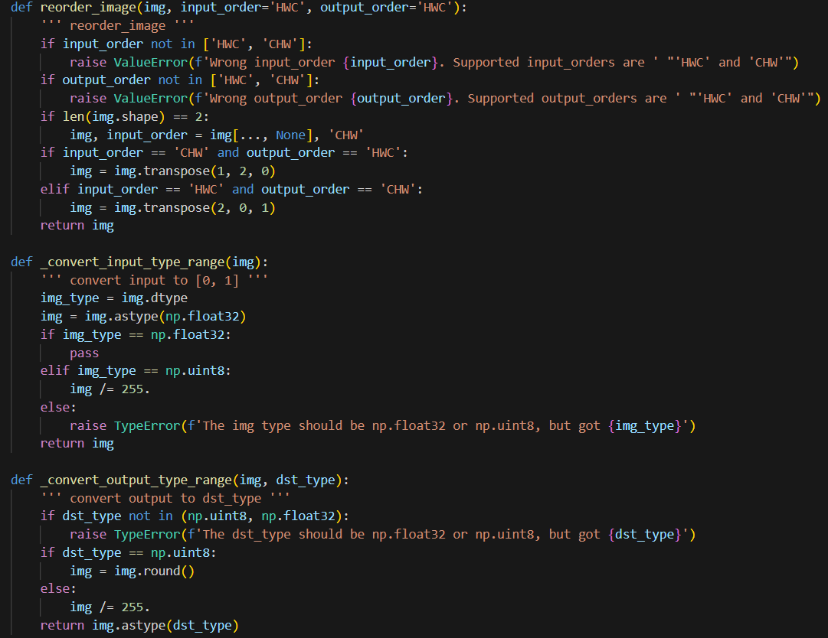
评估实现：PSNR和SSIM
••
PSNR 通过比较两幅图像的每个像素值来计算。PSNR 主要比较的是两幅图像的每个像素值的差异，这种差异被称为 “噪声”。如果两幅图像完全相同，那么噪声就为零，PSNR 就为无穷大。如果两幅图像有很大的差异，那么噪声就会很大，PSNR 就会相应地减小。
SSIM是一种衡量两幅图像相似度的指标。主要比较的是两幅图像的亮度、对比度和结构。这三个因素都是人类视觉系统在评价图像质量时的重要因素。因此，SSIM 能够更好地反映人类视觉系统对图像质量的感知。

Slide 38
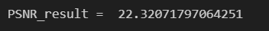
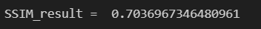
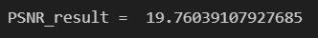
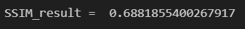
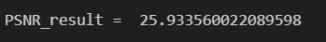
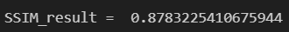
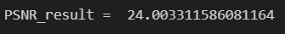

评估结果
1924
1930
1932
1959
1988
••
根据给出的评估结果，我们可以得出以下评估结论：
对于1924年和1930年的照片其 PSNR 分数分别为 22.32 和 19.76，SSIM 分数分别为 0.70 和 0.69。这表明处理后的图像与原始图像之间存在较大的区别，进行了较大改进。
对于1932年的照片，PSNR 分数为 19.56，SSIM 分数为 0.74。虽然 PSNR 分数较低，但 SSIM 分数略有提高，表明改善的细节减少了。
1959年的照片的 PSNR 分数为 25.93，SSIM 分数为 0.88；1988年的照片的 PSNR 分数为 24.00，SSIM 分数为 0.88。这表明处理后的图像与原始图像之间的差异较小，几乎无需做很多处理。
综上所述，图像修改的工作量因照片年代而异，总的来说，年代越久远需要做的处理工作量越多。
结合主观评价可以发现，团队对校史照片处理效果还是比较理想的。

Slide 39
七、总结展望
Notes:
在这次的演讲中，我会通过以下核心内容向大家介绍海外项目进度管理的问题。首先，我们将探讨海外项目进度计划制定不科学的问题。其次，我们将重点关注对当地土建分包商进度监控不到位的现状。最后，我们将深入分析海外项目进度风险因素控制不到位的挑战。让我们一起来了解这些问题并寻求有效的解决方案。

Slide 40
在本项目中，我们利用超分辨率和高动态范围成像对中国海洋大学的历史照片进行了处理，通过这些技术，我们成功地改善了照片的呈现效果，使其更清晰、更生动。
通过超分辨率技术，我们能够增加图像的细节和清晰度，使得原本分辨率较低的历史照片能够展现出更多的细节和纹理。使用Real-ESRGAN模型进行超分辨率处理，我们能够生成高质量的图像，并通过多尺度处理和裁剪操作提高处理效率。
高动态范围成像技术使我们能够增加图像的动态范围，提升照片的对比度和色彩表现力。通过选择性反射率缩放、虚拟曝光图像生成、亮度调整和颜色通道恢复等步骤，我们改善了历史照片的曝光度和色彩平衡，使其更加逼真。
通过这个项目，我们不仅为中国海洋大学的百年校庆献上了一份自己的礼物，也为海大的辉煌历史留下了更清晰、更真实的纪念。这些改善后的照片将能够更好地展示海大的辉煌历程，让人们更深入地了解和感受海大的发展与贡献。
未来，可以进一步扩展这个项目的应用范围。可以将超分辨率和高动态范围成像技术应用于其他领域的图像处理中，如文化遗产保护、博物馆展览、艺术品修复等。这些技术的进一步发展和应用将为各个领域带来更多的可能性和创新。也可以继续改进和优化算法与模型，提升处理效率和图像质量。
••

